Slide 1
Prezentace ze stáže
Chorvatsko, Split
5. – 8. 6. 2022
Mgr. Zuzana Moravcová

Slide 2
Základní charakteristika chorvatského školního systému
České a chorvatské školství je na podobné úrovni:
- výuka začíná v 8:00, vyučovací hodina má 45 min, přestávky: 5 min, hlavní přestávka: 30 min (trávení venku)
Výrazný rozdíl oproti českému školství je dvou a třísměnný provoz škol z důvodu velkého množství dětí a výuka náboženství, kterou navštěvuje 90% žáků.
Anglický jazyk vyučován od 1. třídy a ve 4. třídě přibývá druhý cizí jazyk (němčina, italština).
Od 5. třídy je povinný předmět výpočetní technika.
Povinná školní docházka je 8 let.
Hodnocení: známky (5 nejlepší, 1 nejhorší)
Na každé škole k dispozici: speciální pedagog, sociální pedagog, psycholog, logoped, rehabilitační pracovník, knihovnice

Slide 3
Žáci s OMJ
Začleňování žáků s OMJ probíhá v kmenových třídách s ostatními dětmi – speciální třídy pro tyto žáky nejsou vyhrazeny.
Žáci s OMJ mají nárok na 70 hodin/školní rok intenzivní výuky chorvatštiny přímo ve škole → pokud je to nedostačující, mohou celý cyklus znovu opakovat (pouze 2x).
Pro děti s OMJ nemají žádného specializovaného pedagoga, který by se jim věnoval. Vše je na pedagogovi samotném, který má pro děti s OMJ připravené zvláštní materiály. Děti jsou tak plně začleněny do výuky.
V chorvatském školství je propracovaný systém podpory pro práci s žáky s OMJ – jsou využívány klasické, aktivizující a komplexní metody + různé pomůcky (tablety, pexeso, obrázky).

Slide 4
Mertojak
Státní škola v neturistické části města, adresa: Doverska Ul. 44, Split
Výuka probíhá ve 2 směnách (dříve i 3 směny).
30 tříd – 600 žáků; ve třídách je 18-27 žáků
Přestávky: trávení venku v prostorech před školou, v knihovně či v otevřené tělocvičně ve vestibulu školy
Školní družina, kuchyně ani jídelna ve škole nejsou.
Každý týden možnost konzultací U-Ž-R; povinná konzultace 1x za pololetí; 3x ročně třídní schůzky
Pořádají velikonoční a vánoční jarmarky.

Slide 5
Využití poznatků ze stáže
Častěji zapojovat žáky s OMJ do dění ve třídě a vyhodnocovat jejich každý pokrok a úspěch – dostatečně pozitivně motivovat
Využívat a kombinovat výukové metody v praxi u žáků s OMJ dle situace
Využívat dostatečné množství různých pomůcek pro zjednodušení a snadnější pochopení ČJ
Více podporovat samostatnost u žáků s OMJ
Skrz mezipředmětové vztahy (PRV, VV, HV, TV) využít snadnější osvojení si českého jazyka

Slide 6
Zhodnocení a přínos stáže
Seznámení s fungováním chorvatského školního systému a možnost porovnání s českým školstvím
Seznámení se začleňováním žáků s OMJ do kolektivu a inspirace při práci s nimi – využívání různých forem a metod
Důraz na rozvoj individuálního potenciálu žáků s OMJ - vedení k jejich větší samostatnosti

Slide 7
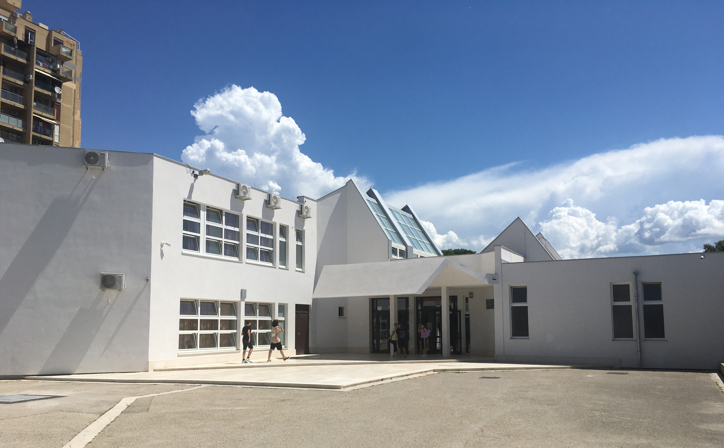
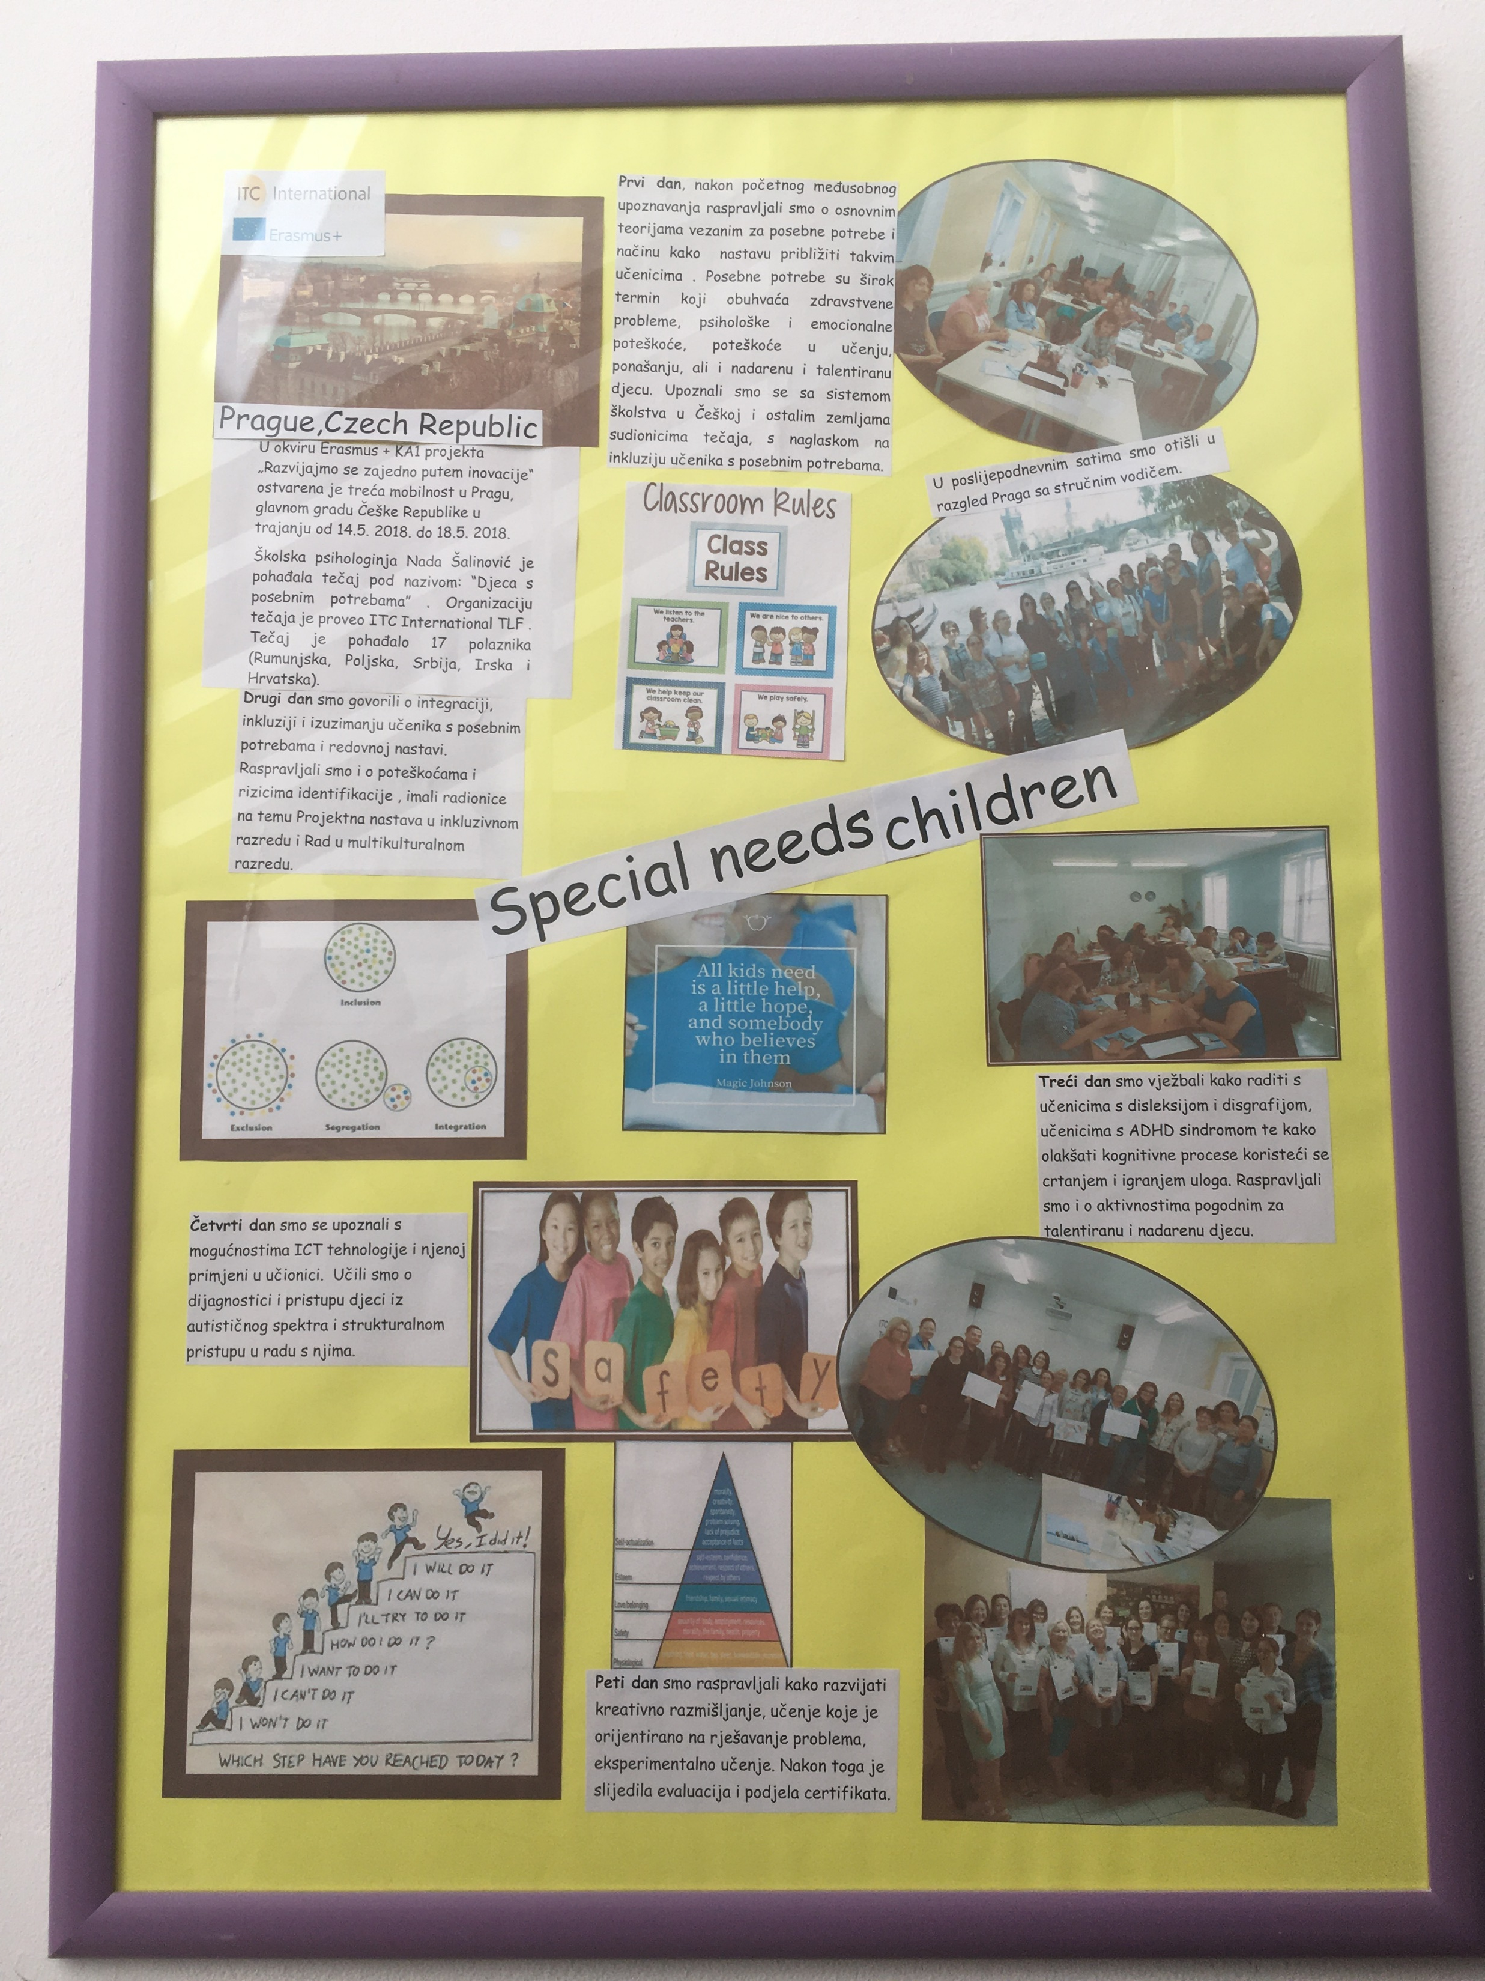
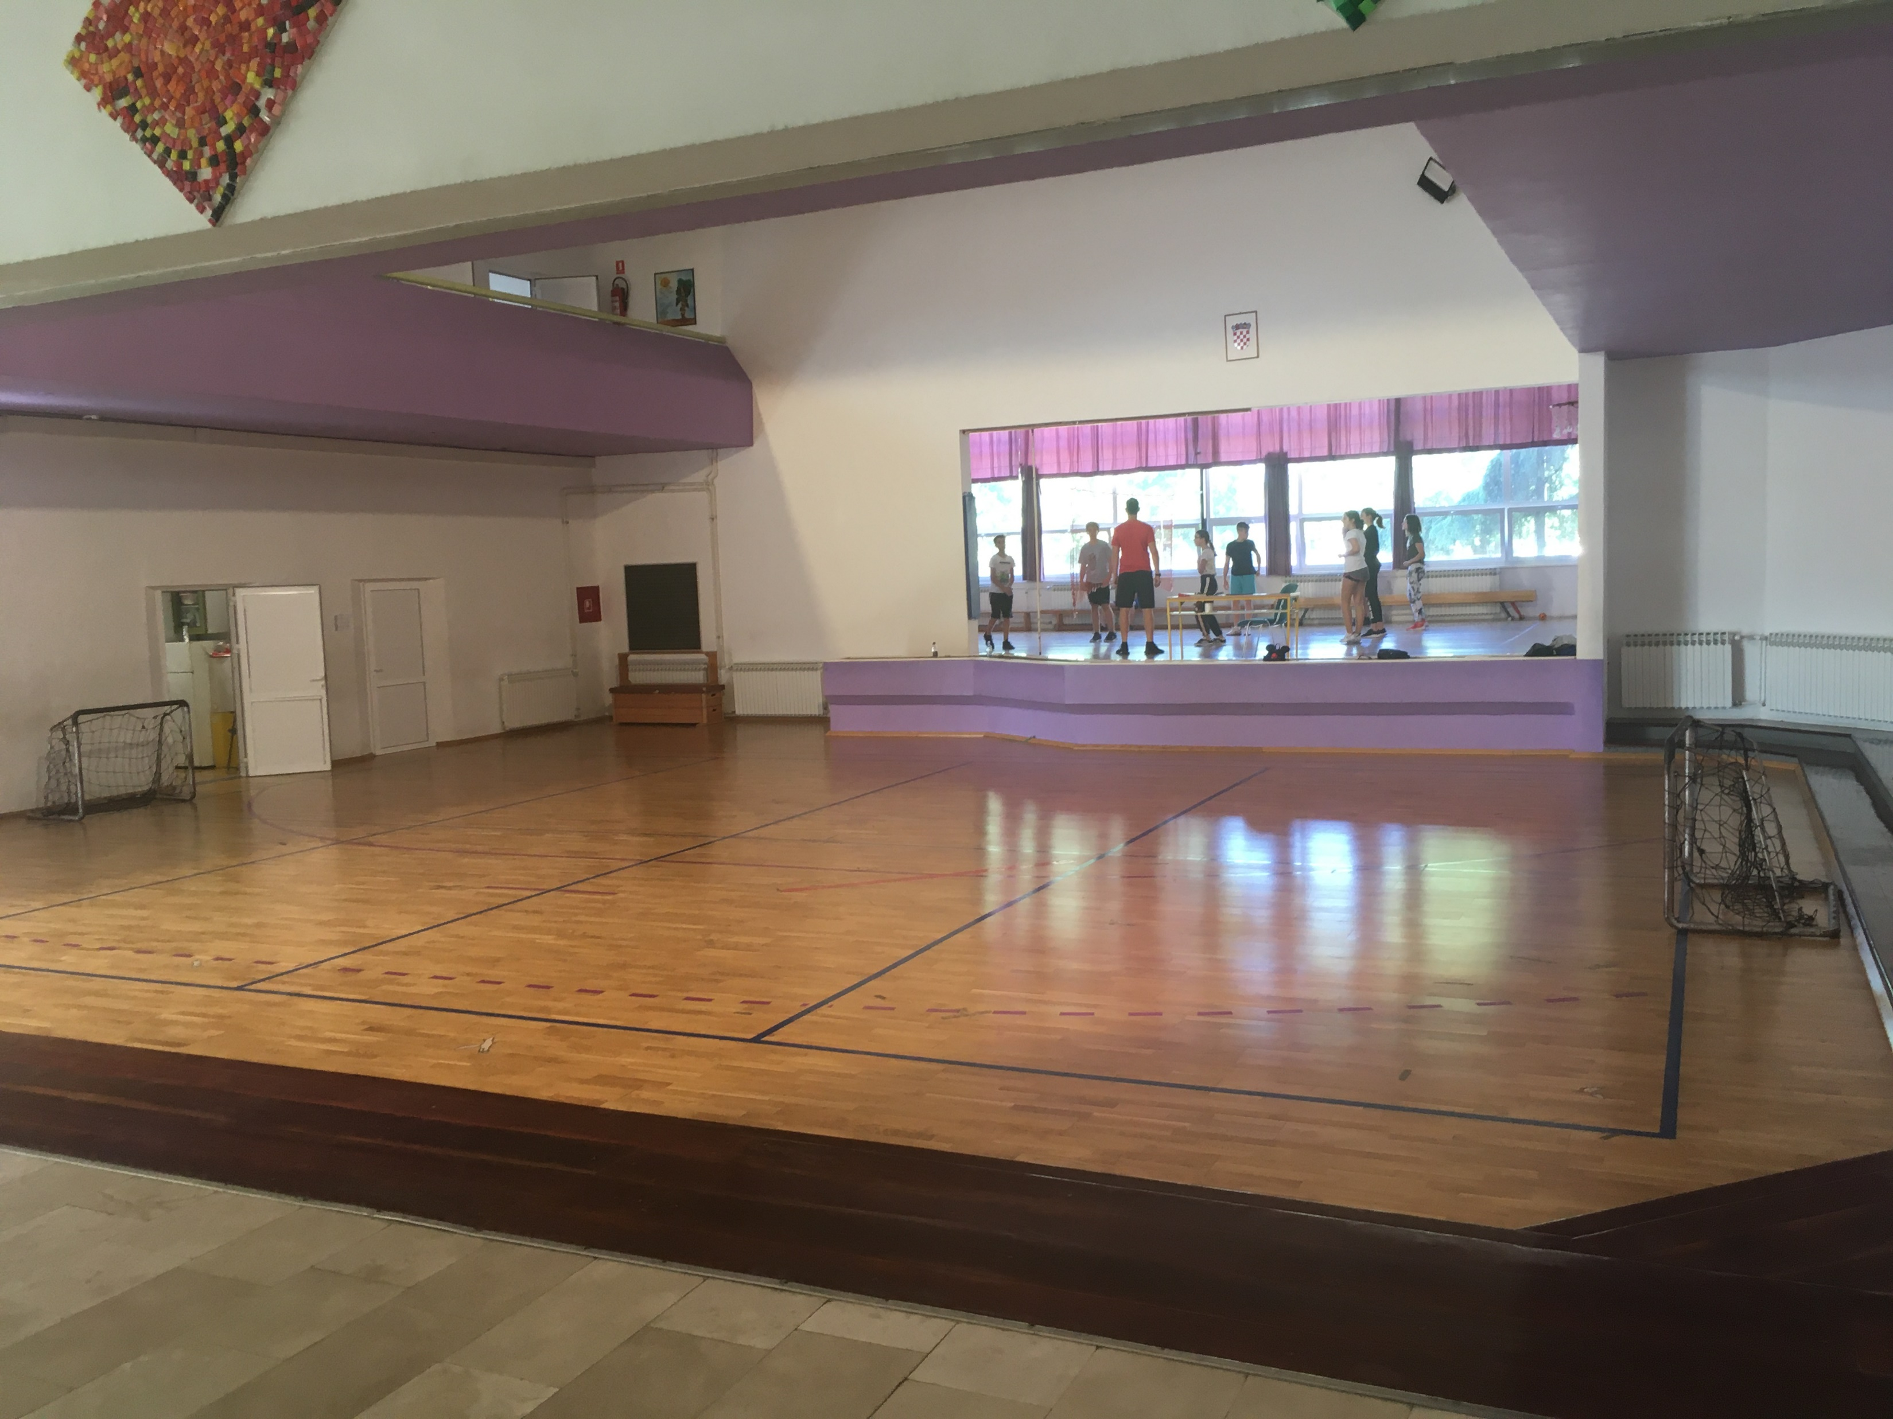
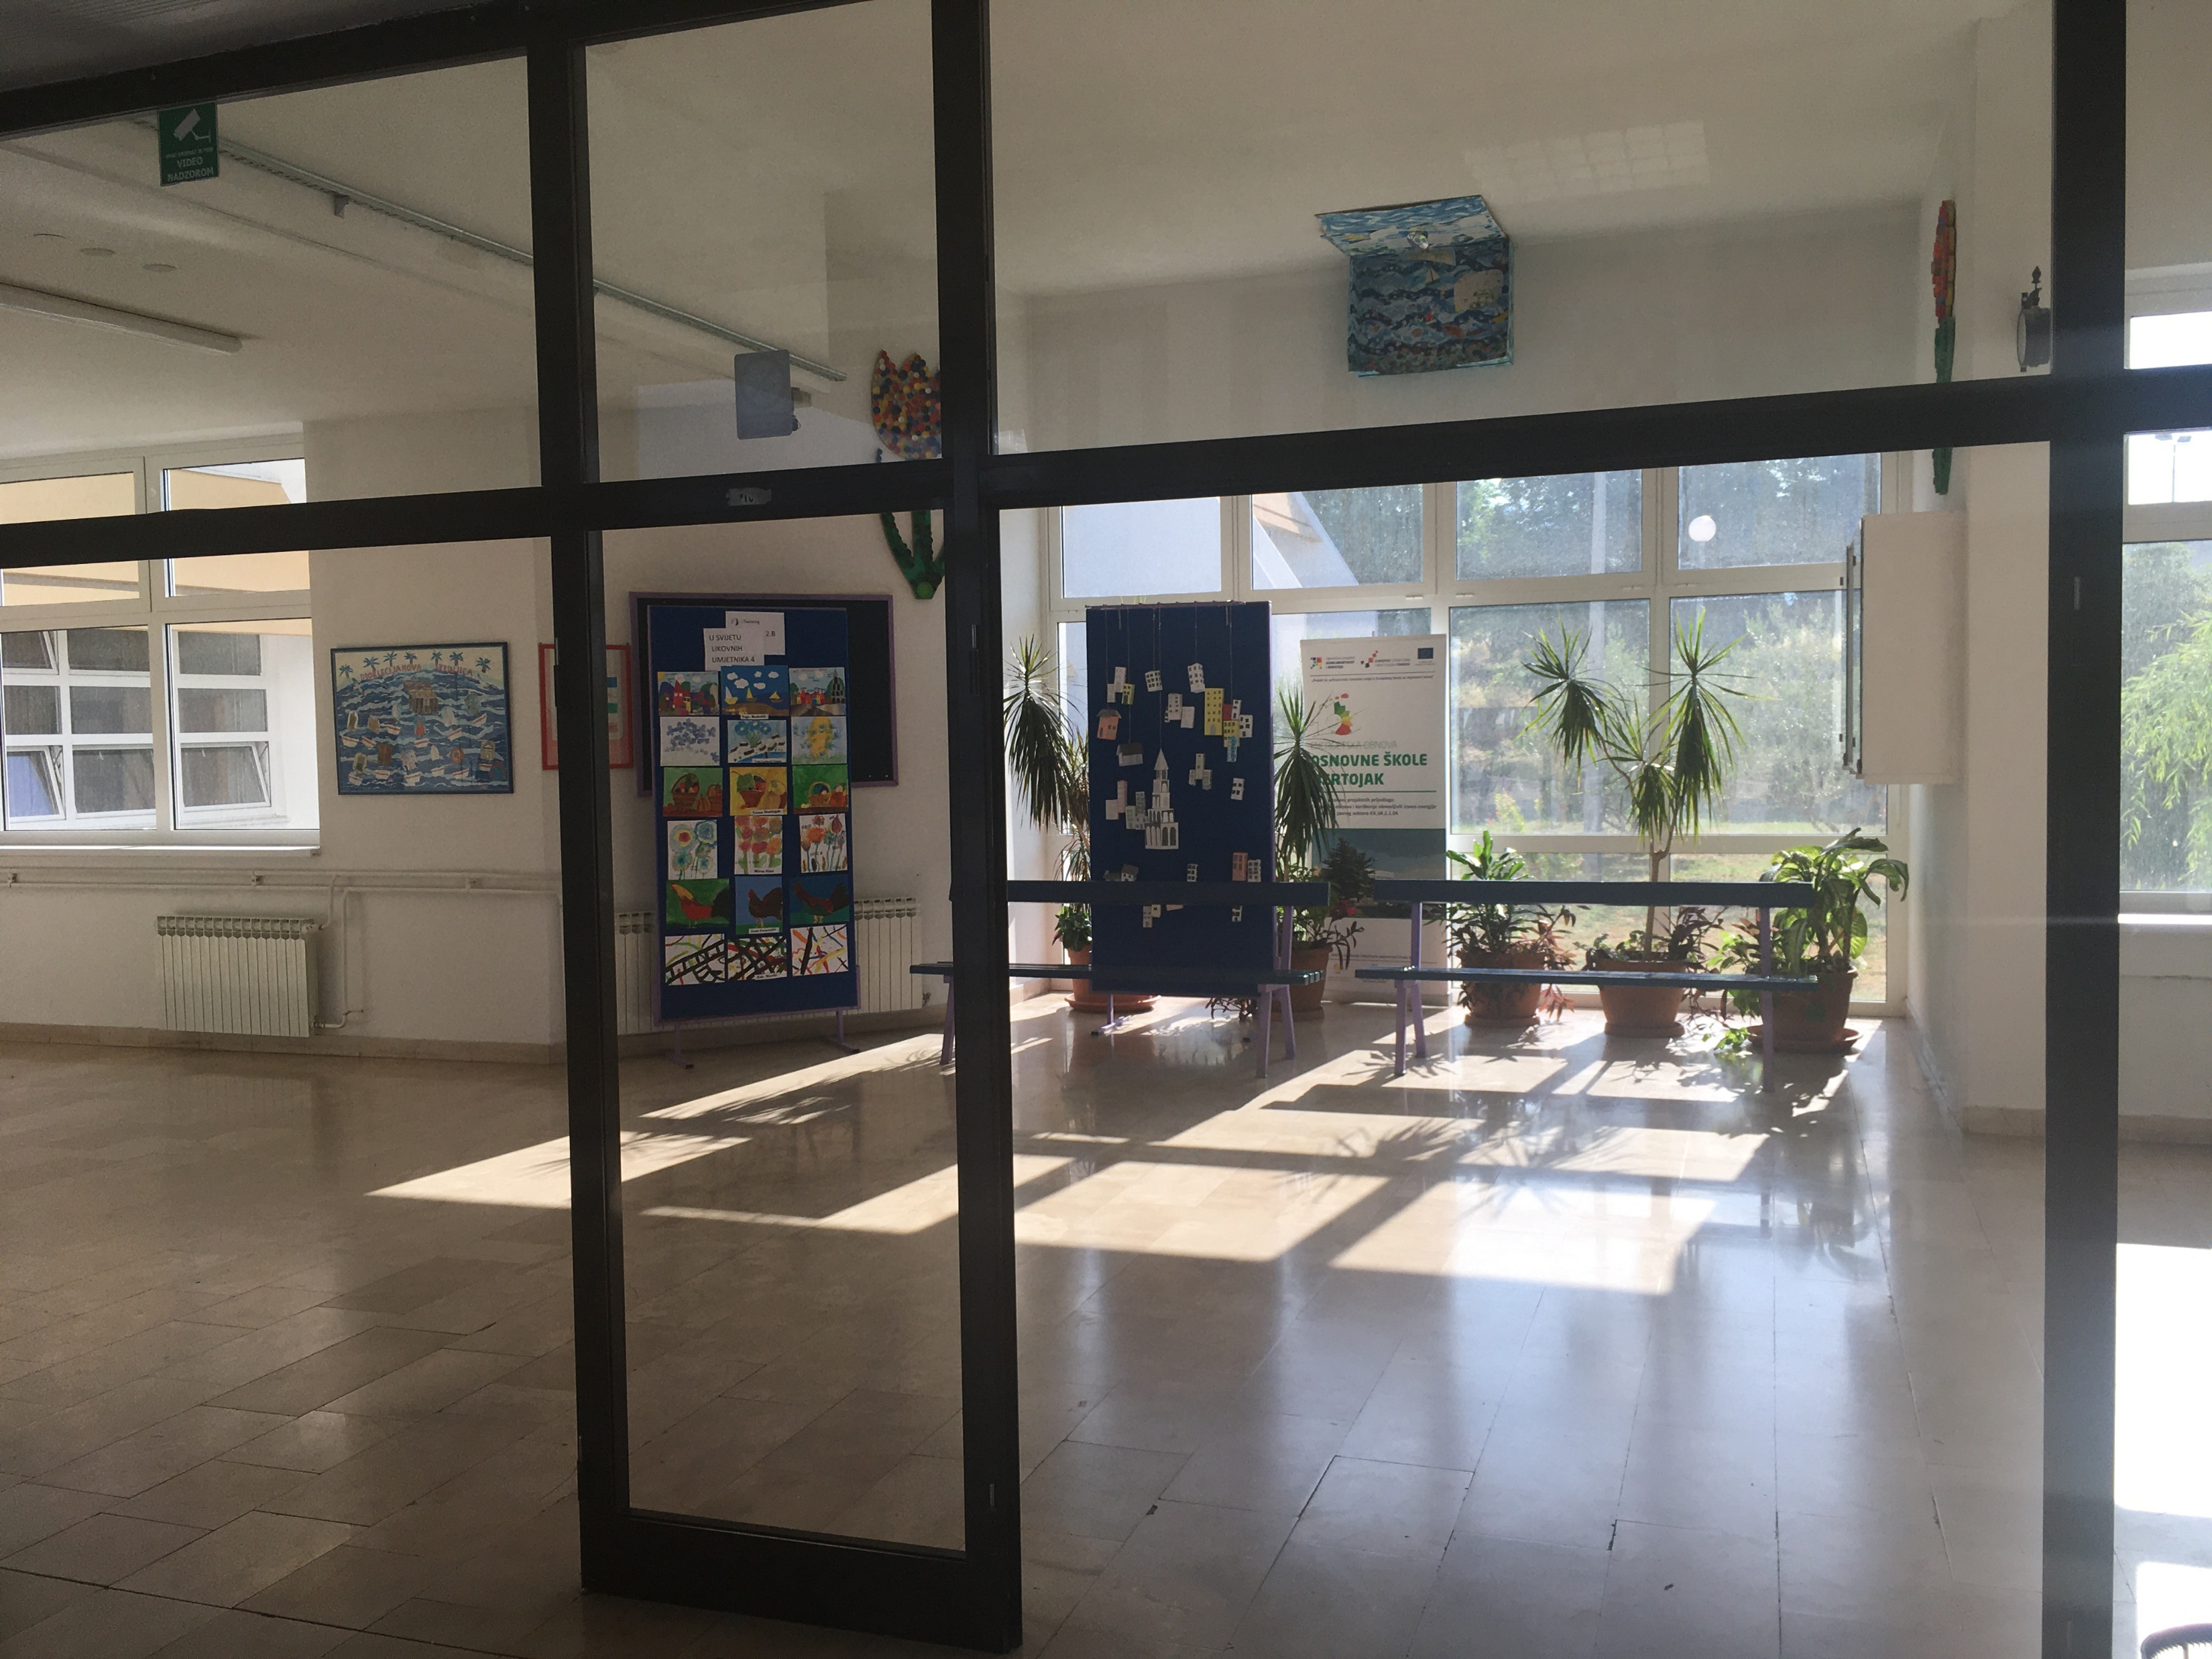
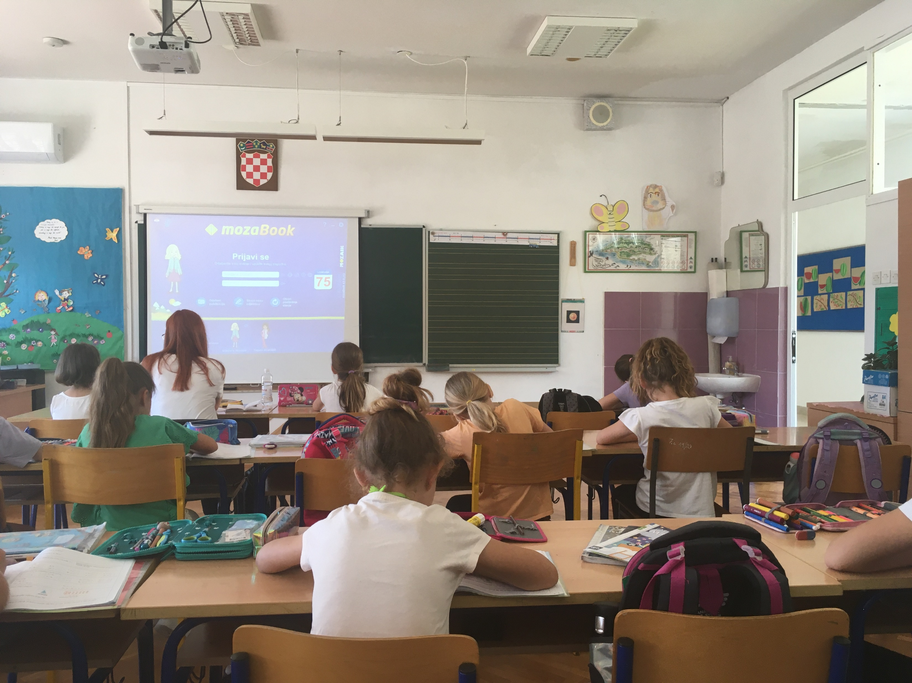
Fotografie školy

Slide 8
Děkuji za pozornost

